Slide 1
LP 7 – Transitions de phase

Slide 2
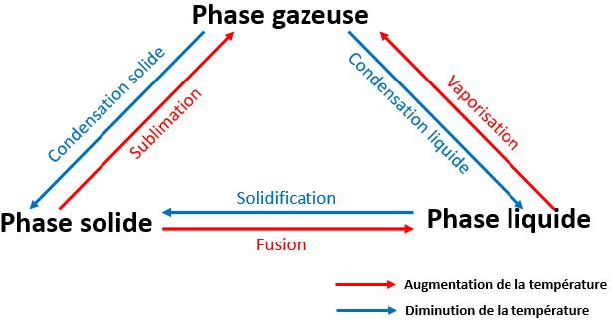
Changements d'état d'un corps pur

Slide 3
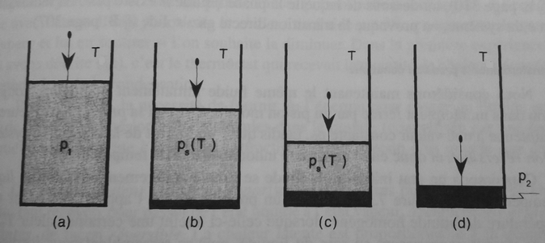
Évolution à température constante
Vapeur
Liquide

Slide 4
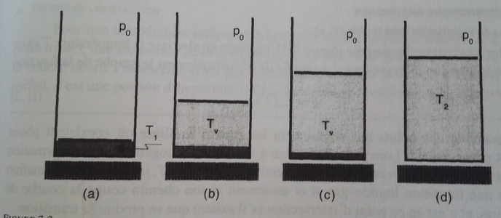
Évolution à pression constante

Slide 5
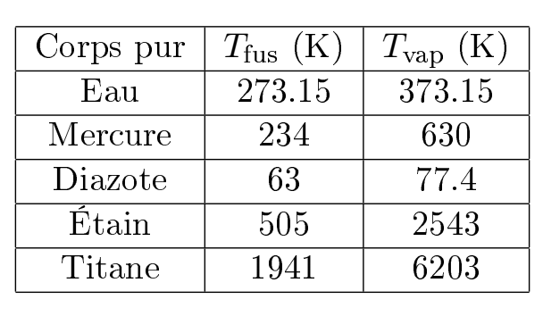
Températures de changement d'état
(sous pression normale)

Slide 6
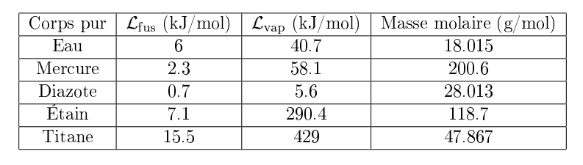
Chaleurs latentes
(sous pression normale)

Slide 7
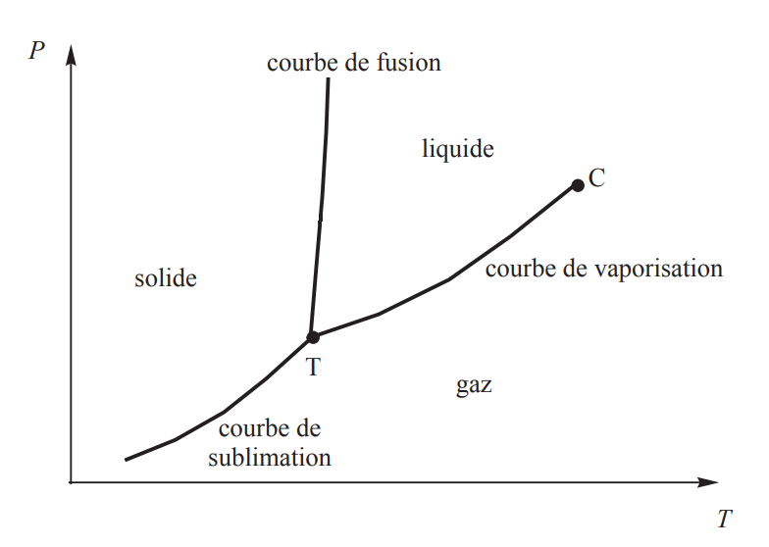
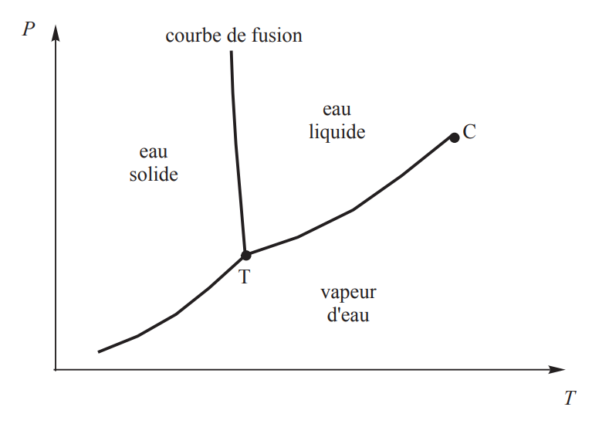
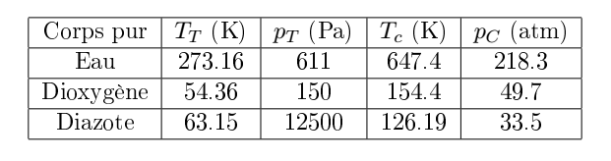
Diagrammes de phase (p,T)
p_{c}
p_{T}
Cas le plus fréquent
T_{T}
T_{c}
Cas de l'eau
(et de quelques autres ...)

Slide 8
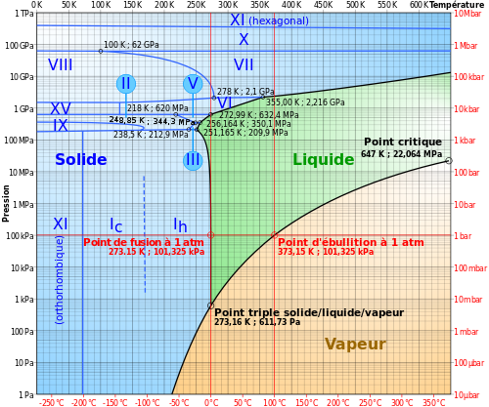
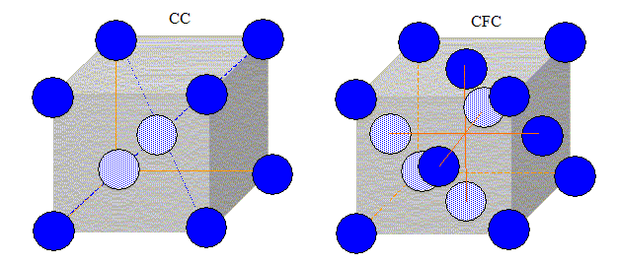
Polymorphisme et variétés allotropiques
Fer α
Fer γ
Diagramme de phase de l'eau

Slide 9
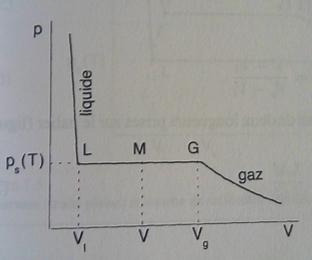
Isothermes d'Andrews et diagramme (p,V)

Slide 10
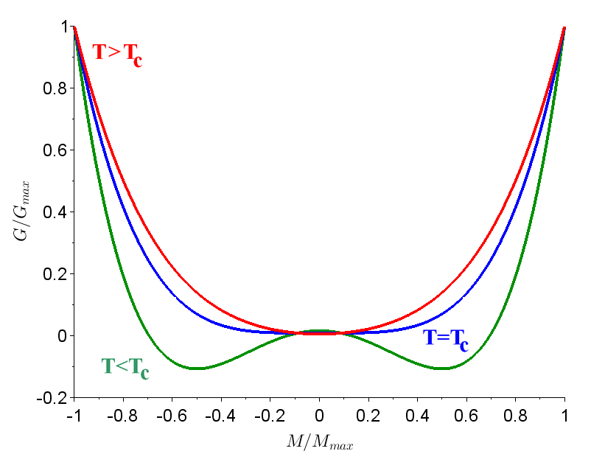
Transition ferromagnétique/paramagnétique
(allure du potentiel thermodynamique)

